Slide 1


Políticas de drogas no Brasil:
Evidências disponíveis para se chegar ao século XXI
Luís Fernando Tófoli

Slide 2
Ponto de partida
Drogas lícitas
e ilícitas podem
causar danos

Slide 3
Políticas liberalizantes
Despenalização: ausência de pena de privação de liberdade, mas manutenção como crime
Descriminalização: o porte de um ou mais drogas para uso deixa de ser crime
Regulamentação pela legalização: uma ou mais drogas são tornadas lícitas para controle
Uso medicinal

Slide 4
Não é novidade
Países que descriminalizaram o porte de drogas para uso pessoal:
Alemanha, Argentina, Bolívia, Chile, Colômbia, Costa Rica, Equador, Eslovênia, Espanha, Holanda, Itália, Letônia, Lituânia, Luxemburgo, México, Paraguai, Peru, Portugal, República Tcheca, Uruguai
(PBPD, 2015)
Portugal

Slide 5
Qual o impacto negativo da descriminalização
das drogas?

Slide 6
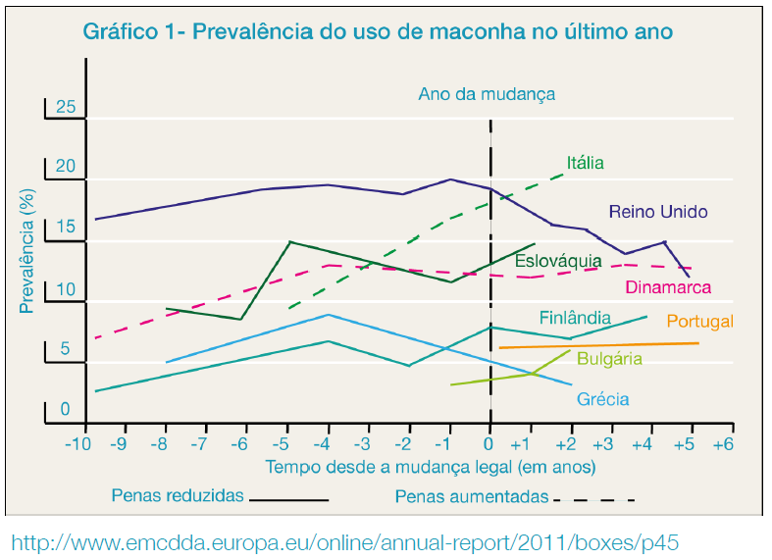
Descriminalização e taxas de uso na Europa
Relatório Europeu sobre Drogas 2011

Slide 7
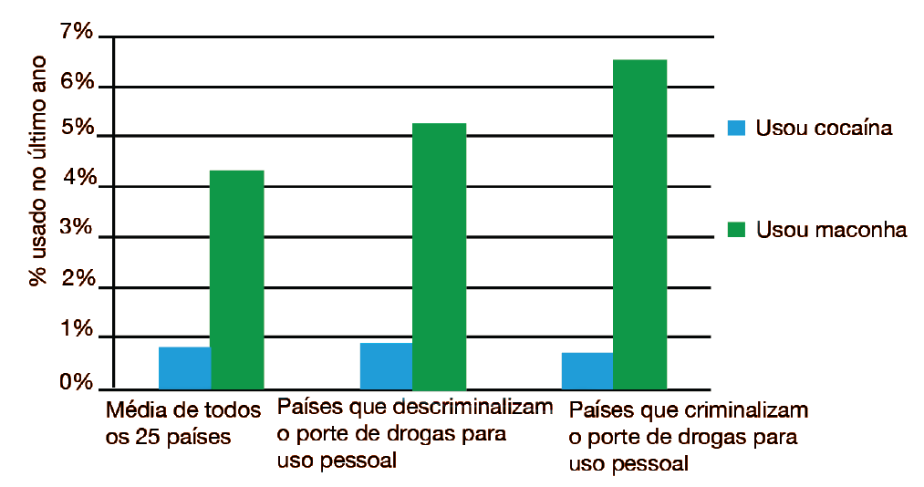
Descriminalização e taxas de uso nas Américas
(PBPD, 2015)

Slide 8
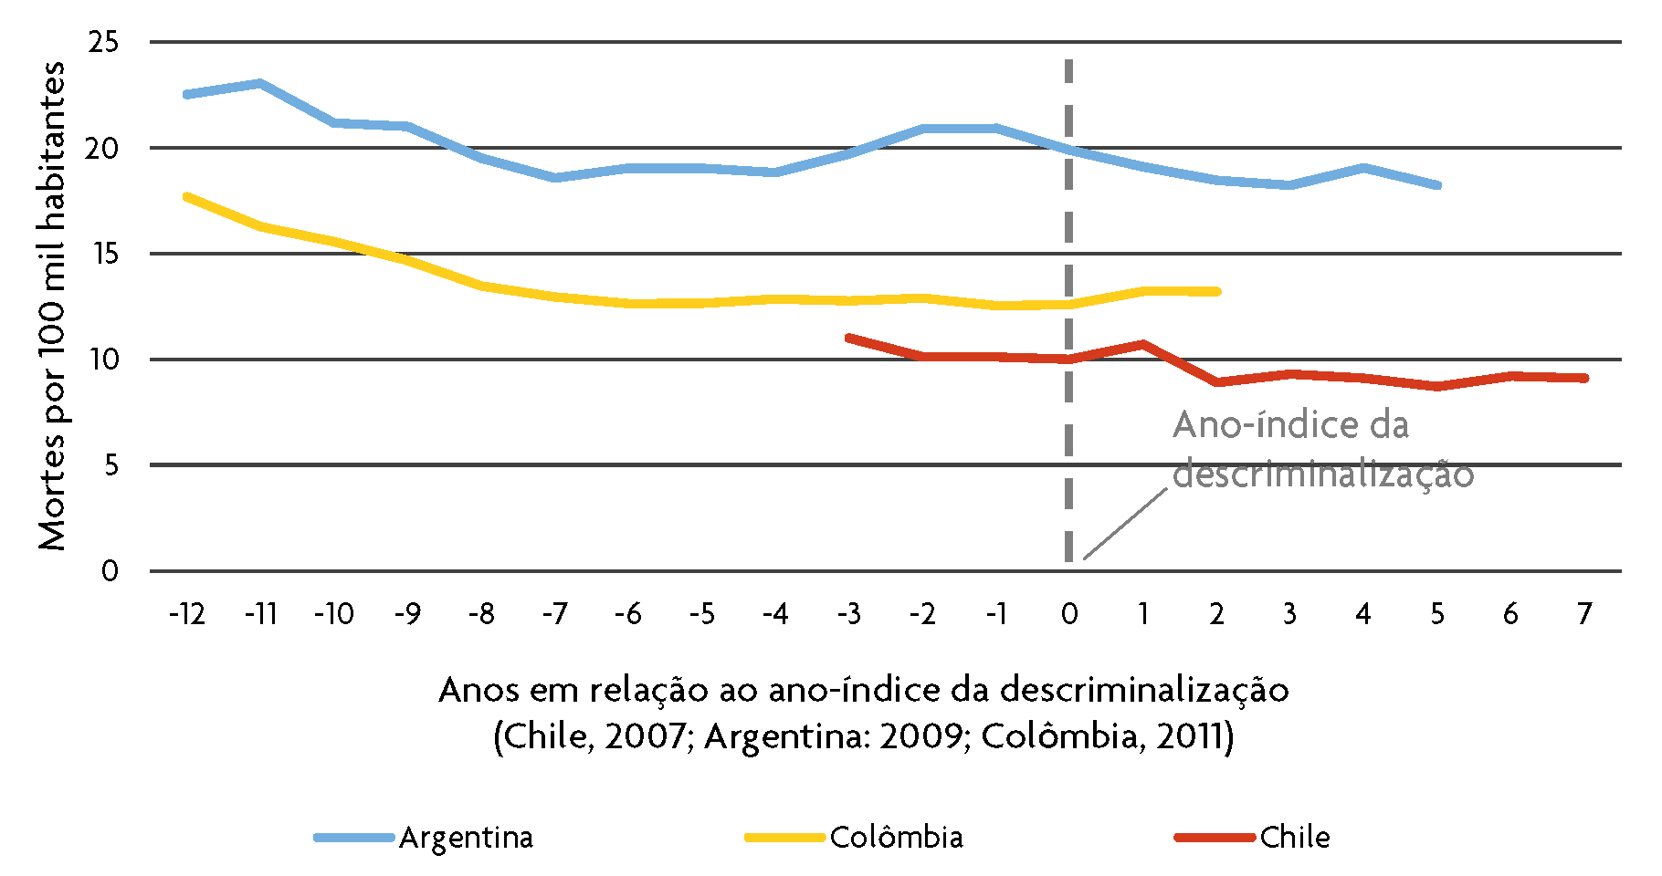
Descriminalização e trânsito na América do Sul
Asociación ‘Luchemos por la Vida’ (Argentina);
Carabineros (Chile); INMLCF (Colômbia)

Slide 9
Como a criminalização
das drogas afeta a
a segurança?

Slide 10
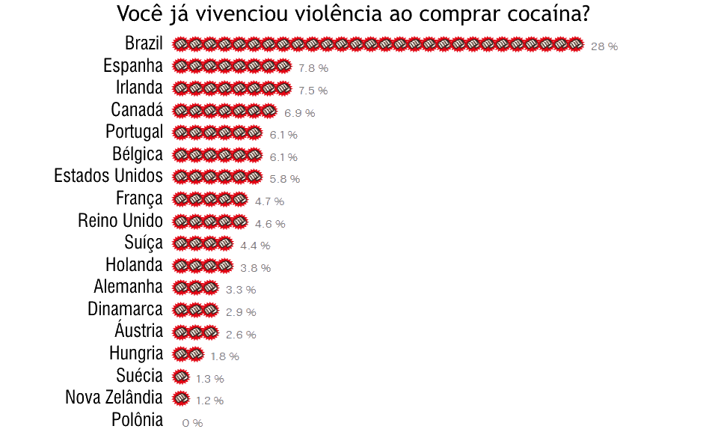
Vivência de violência ao se comprar cocaína
(Global Drug Survey, 2015)

Slide 11
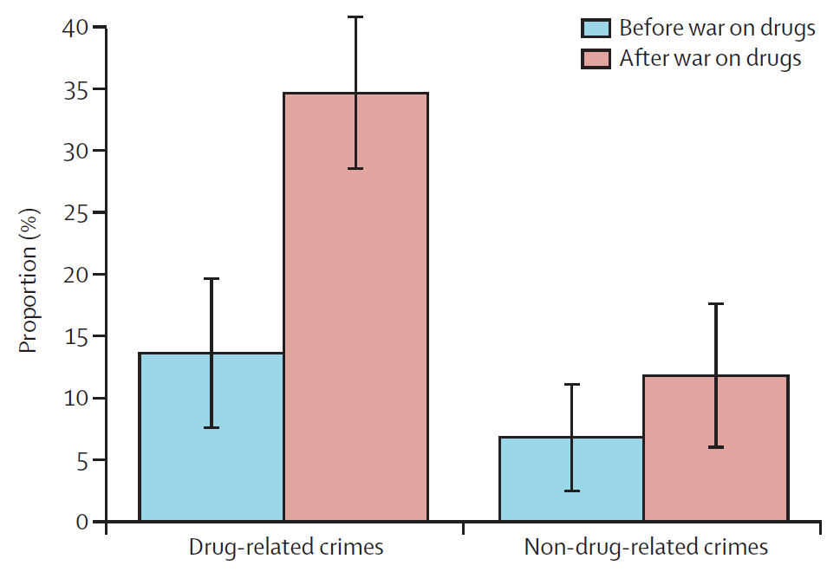
O impacto da militarização do combate às drogas no México (2006)
(Csete et al, 2016)

Slide 12
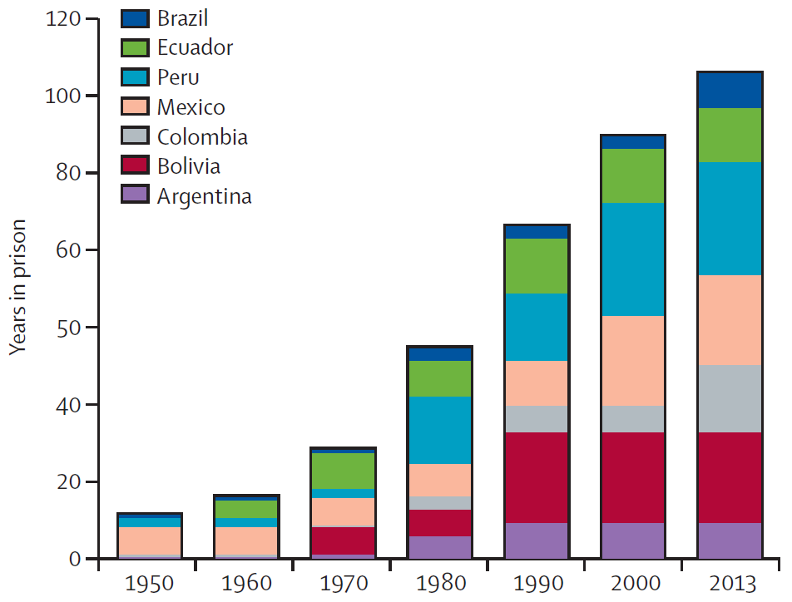
Maiores penalidades mínimas para crimes de drogas na América Latina
Colectivo de Estudios de Drogas y Derecho, 2013

Slide 13
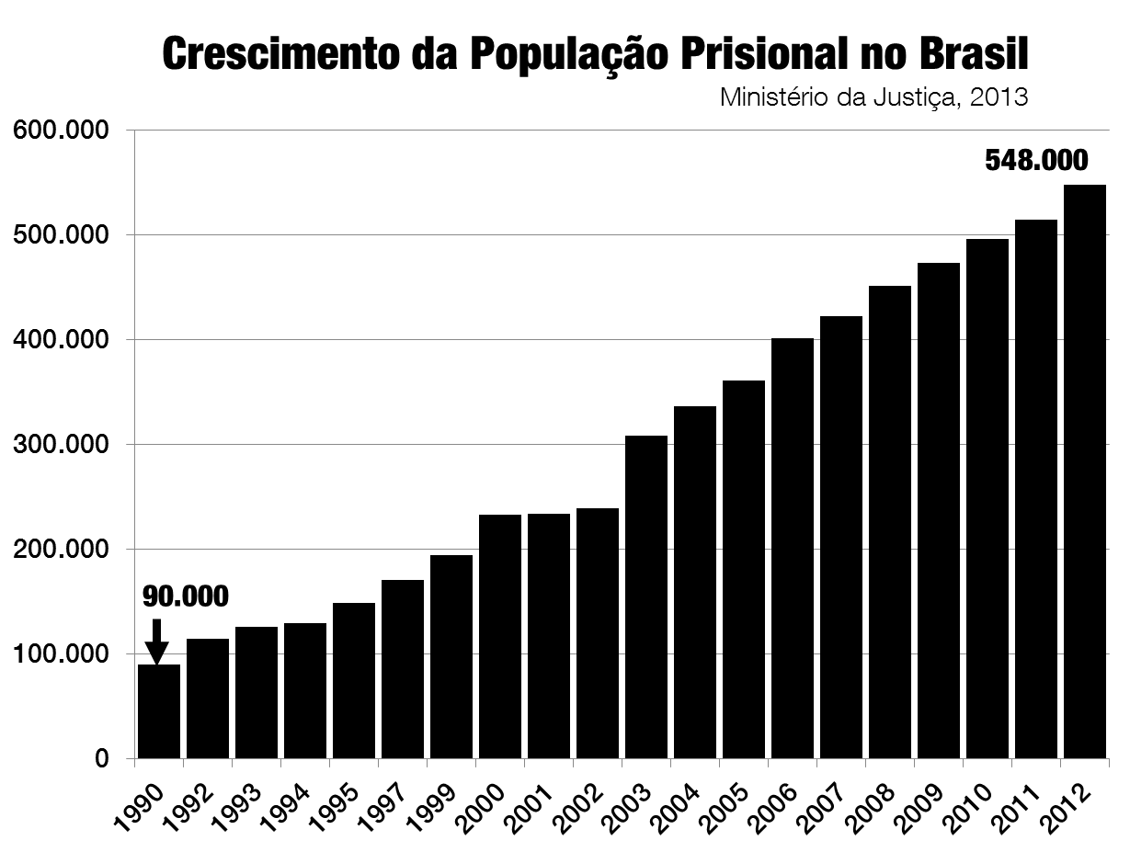
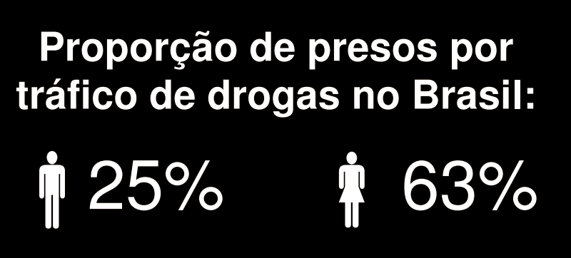
Impacto no encarceramento
(DEPEN-MJ, 2013)

Slide 14
No País, os presos por tráfico em 2014:
94,3% não pertenciam a organizações criminosas
97% nem sequer portava algum tipo de arma
68% dos presos por tráfico de maconha foram pegos com menos de 100g
(Instituto Sou da Paz, 2014)

Slide 15
De 1.330 acusados de tráfico na cidade do RJ em 2013
671 ficaram presos durante o processo, mas, no final, não foram sentenciados a pena de prisão
Eles permaneceram encarcerados em média 221 dias (cerca de 7 meses).
A prisão indevida dessas 671 pessoas custou aproximadamente 8 milhões de reais.
(CESeC, 2015)

Slide 16
Encarceramento e Saúde Mental
O risco de psicose na vida é 3 vezes maior em faz uso precoce e intenso de maconha. Qual o risco para quem é encarcerado?
Faltam dados, mas estudo britânico indicou que 3% dos encarcerados desenvolveram sintomas psicóticos na primeira semana de prisão (300 em 100.000)
...Isso é 10 vezes maior do que o risco anual da população geral britânica
(Jarret et al, 2015; Kirkbride, 2012)

Slide 17
Como a descriminalização afeta a saúde pública?

Slide 18
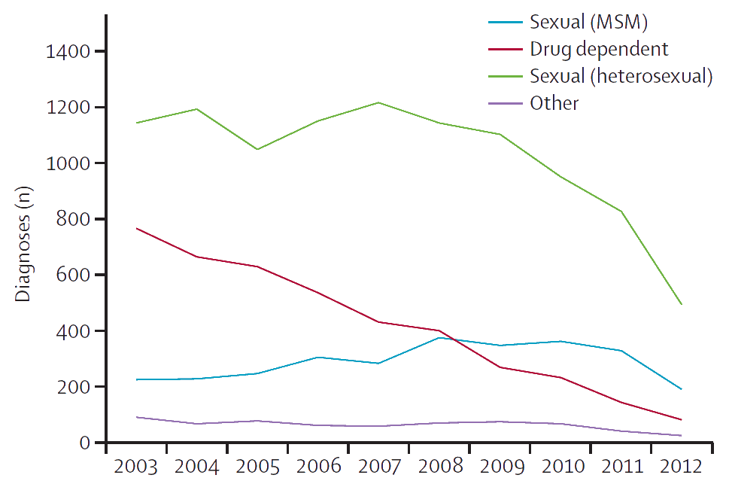
Incidência da infeção por HIV em
Portugal, por modo de transmissão
(Csete et al, 2016)

Slide 19
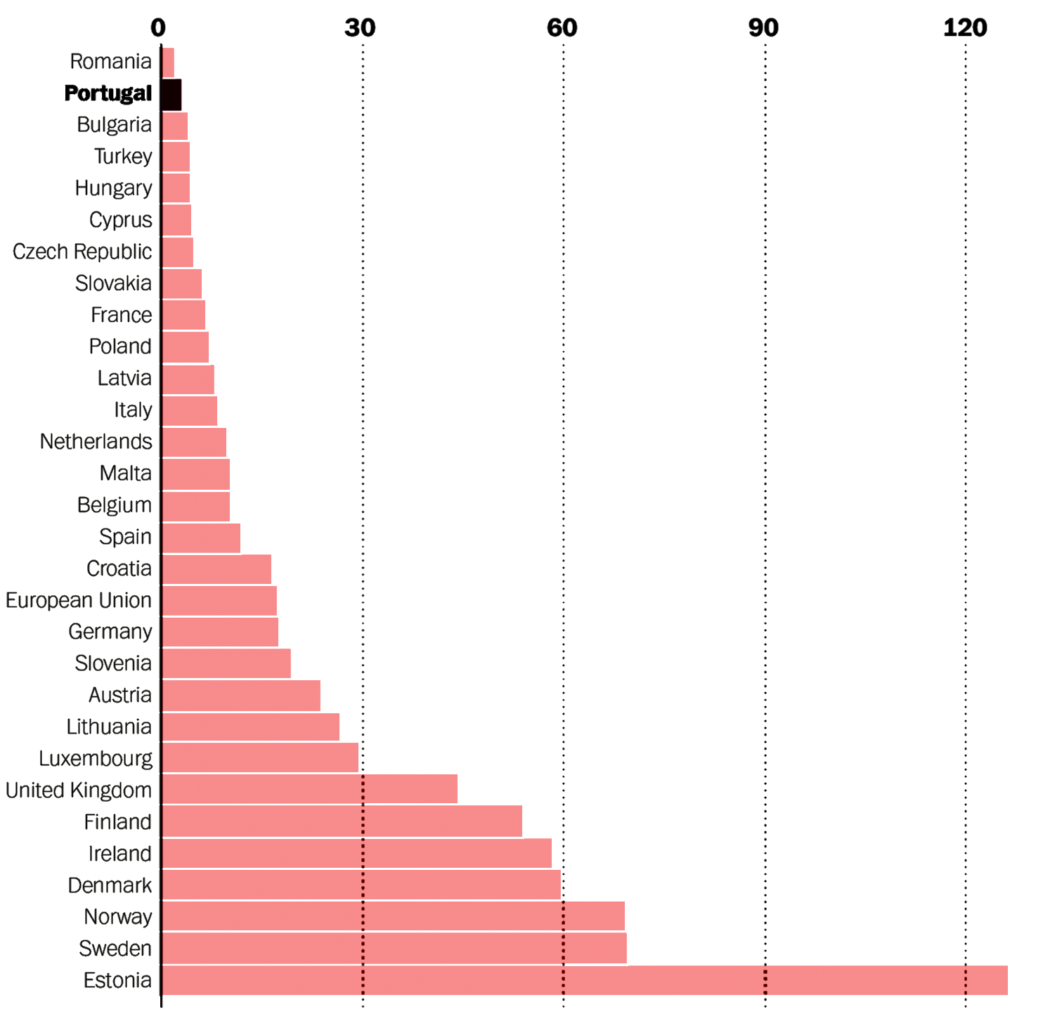
Mortes induzidas por drogas (15-64 anos) por um milhão de habitantes
(Observatório Europeu de Drogas e Farmacodependência)

Slide 20
Como nos prepararmos para uma política de drogas do século XXI?

Slide 21
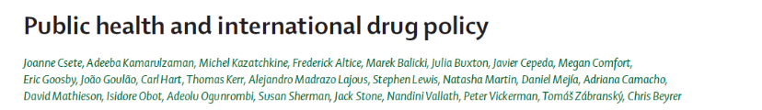
“Políticas destinadas a proibir ou suprimir fortemente as drogas apresentam um aparente paradoxo. Os formuladores de políticas dizem que elas são necessárias para preservar a saúde e segurança públicas. Ainda assim, elas fazem aumentar, direta ou indiretamente, a violência letal, doenças, discriminação, migração forçada, a injustiça e o enfraquecimento do direito do povo à saúde”
(Csete et al, 2016)

Slide 22
Recomendações:
  Descriminalizar delitos menores: consumo, posse e pequenas vendas de drogas
  Reduzir a violência e outros danos do policiamento de drogas
  Fazer das medidas de redução de danos um pilar central dos sistemas de saúde e das políticas de drogas
  Investir em tratamento para o HIV, HCV, tuberculose e dependência de drogas
  Garantir o acesso a medicamentos controlados
(Csete et al, 2016)

Slide 23
Recomendações:
  Formular políticas não danosa às mulheres
  Integrar as preocupações de saúde em esforços sobre a cadeia produtiva
  Melhorar a governança da política de drogas da ONU
  Incluir saúde, direitos humanos e desenvolvimento nas métricas para julgar o sucesso da política de drogas
  Melhores e mais amplas pesquisas sobre drogas e políticas de drogas
  Abordagem científica para experimentos reguladoras
(Csete et al, 2016)

Slide 24
O que pensam os parlamentares brasileiros sobre estes assuntos?

Slide 25
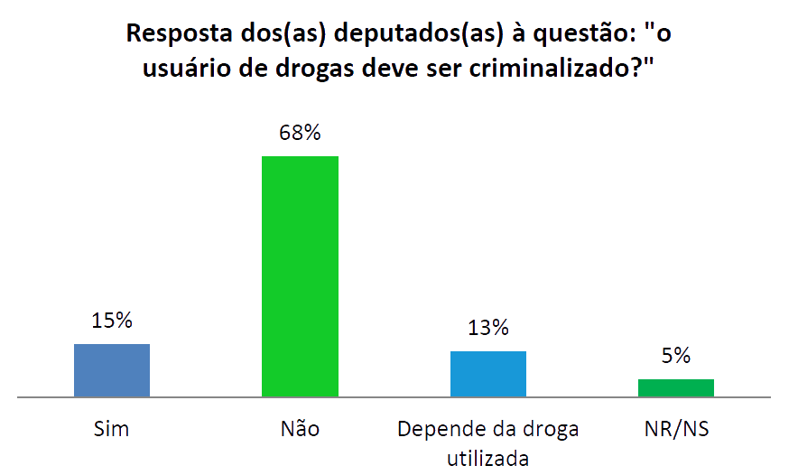
(PBPD, 2016)

Slide 26
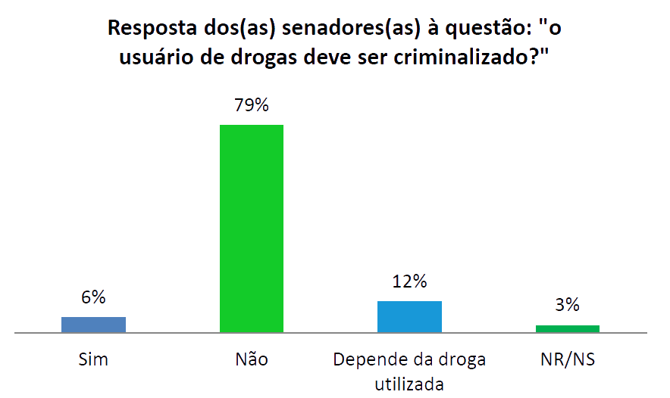
(PBPD, 2016)

Slide 27
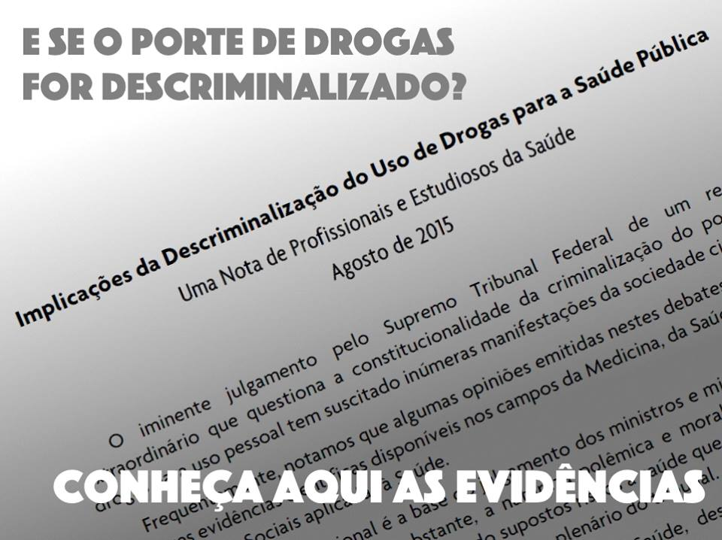

Slide 28
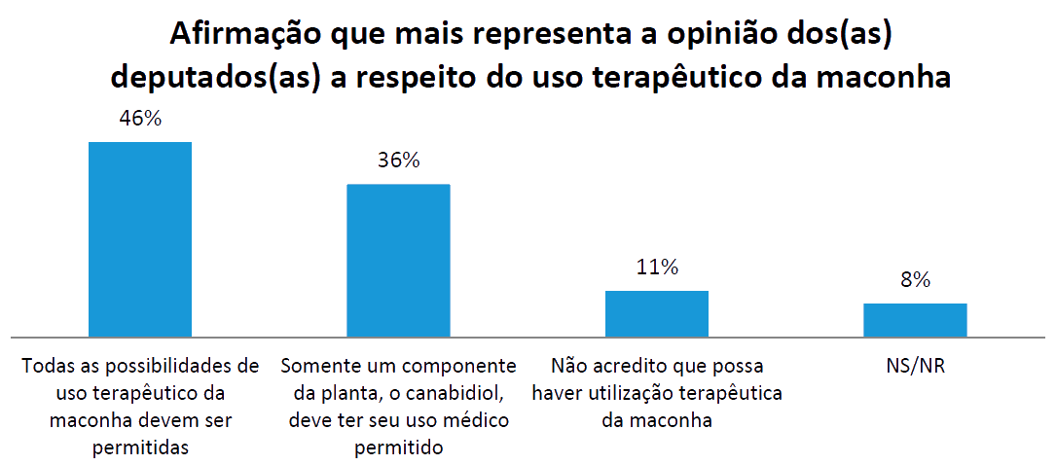
(PBPD, 2016)

Slide 29
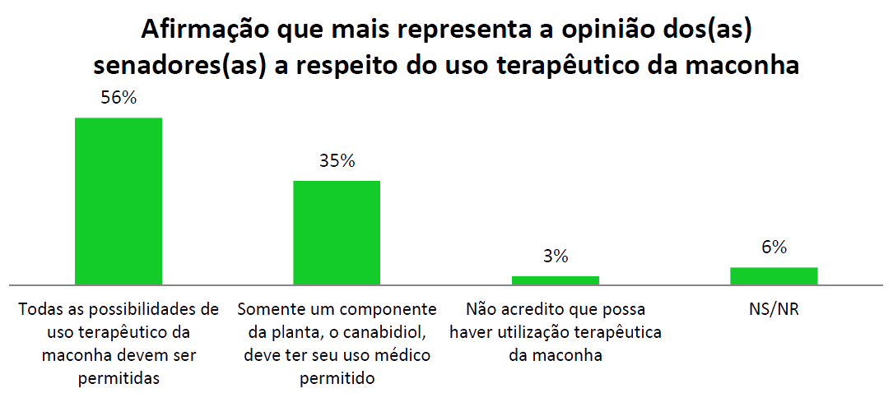
(PBPD, 2016)

Slide 30
Conclusões
O aumento da repressão não tem sido associado a respostas mais eficientes na América Latina
Tratar o usuário de drogas como criminoso é iníquo e ineficaz

Slide 31
Conclusões
O impacto da descriminalização, segundo as evidências interdisciplinares, é positivo
O Brasil está preparado para assumir o ônus de uma política de drogas do século passado?

Slide 32
Políticas de drogas no Brasil:
Evidências disponíveis para se chegar ao século XXI
Luís Fernando Tófoli

